Slide 1
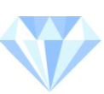
３年
「重さをはかって表そう」

Slide 2
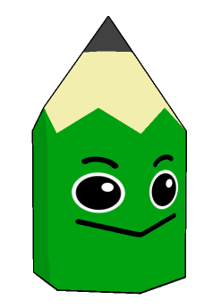
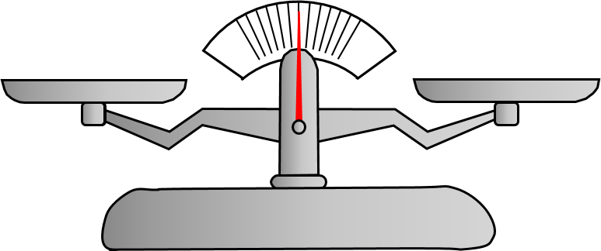
てんびんを使って、重さをはかりましょう。
使えるおもりは下の５個だけで、それぞれ１個です。
１g 2g 4g 8g 16g
１g 2g
右のようにてんびんがつり合ったとき、ほう石の重さは３gであることがわかります。

Slide 3
下のようにおもりを使ったら、てんびんがつり合いました。ほう石の重さは何ｇですか。
(1)
(2)
2g 4g
１g 2g 8g
答え
答え
６ｇ
11ｇ

Slide 4
下のようなほう石の重さをはかるには、おもりをどのように組み合わせて使ったらよいですか。
１g 2g 4g 8g 16g
(1)
(2)
(3)
(4)
(5)
(6)
9ｇ
15ｇ
19ｇ
22ｇ
27ｇ
30ｇ
答え
答え
答え
答え
答え
答え
1g､8g
1g､2g
4g､8g
1g､2g
16g
2g､4g
16g
1g､8g
16g
2g､4g
8g､16g

Slide 5
1g、2g、3g、･･･、32gの重さで、はかれない重さはありますか。
１g 2g 4g 8g 16g
答え
32gは、はかれない
重さ | おもり | 重さ | おもり | 重さ | おもり | 重さ | おもり
1g | 1g | 9g | 1g,8g | 17g | 1g,16g | 25g | 1g,8g,16g
2g | 2g | 10g | 2g,8g | 18g | 2g,16g | 26g | 2g,8g,16g
3g | 1g.2g | 11g | 1g,2g,8g | 19g | 1g,2g,16g | 27g | 1g,2g,8g,16g
4g | 4g | 12g | 4g,8g | 20g | 4g,16g | 28g | 4g,8g,16g
5g | 1g,4g | 13g | 1g,4g,8g | 21g | 1g,4g,16g | 29g | 1g,4g,8g,16g
6g | 2g,4g | 14g | 2g,4g,8g | 22g | 2g,4g,16g | 30g | 2g,4g,8g,16g
7g | 1g,2g,4g | 15g | 1g.2g,4g.8g | 23g | 1g,2g,4g,16g | 31g | 1g,2g,4g,8g,16g
8g | 8g | 16g | 16g | 24g | 8g,16g | 32g | ✕
1g
2g
1g.2g
4g
1g,4g
2g,4g
1g,2g,4g
8g
1g,8g
2g,8g
1g,2g,8g
4g,8g
1g,4g,8g
2g,4g,8g
1g.2g,4g.8g
16g
1g,16g
2g,16g
1g,2g,16g
4g,16g
1g,4g,16g
2g,4g,16g
1g,2g,4g,16g
8g,16g
1g,8g,16g
2g,8g,16g
1g,2g,8g,16g
4g,8g,16g
1g,4g,8g,16g
2g,4g,8g,16g
1g,2g,4g,8g,16g
✕

Slide 6
32gのおもりを１こつけくわえると、何gまでの重さをはかることができますか。また、その重さまでの１gきざみの重さを全部はかることができますか。
答え
下の表に32gをくわえると、63ｇまでの重さをはかることができる。１gきざみの重さを全部はかることができる。
重さ | おもり | 重さ | おもり | 重さ | おもり | 重さ | おもり
1g | 1g | 9g | 1g,8g | 17g | 1g,16g | 25g | 1g,8g,16g
2g | 2g | 10g | 2g,8g | 18g | 2g,16g | 26g | 2g,8g,16g
3g | 1g.2g | 11g | 1g,2g,8g | 19g | 1g,2g,16g | 27g | 1g,2g,8g,16g
4g | 4g | 12g | 4g,8g | 20g | 4g,16g | 28g | 4g,8g,16g
5g | 1g,4g | 13g | 1g,4g,8g | 21g | 1g,4g,16g | 29g | 1g,4g,8g,16g
6g | 2g,4g | 14g | 2g,4g,8g | 22g | 2g,4g,16g | 30g | 2g,4g,8g,16g
7g | 1g,2g,4g | 15g | 1g.2g,4g.8g | 23g | 1g,2g,4g,16g | 31g | 1g,2g,4g,8g,16g
8g | 8g | 16g | 16g | 24g | 8g,16g | 32g | ✕

